Slide 1
Progress Report
2024.4.1
Yida Zhang

Slide 2
Outline
Test DL method (VTCN) on four new dataset
A idea to remove the redundant feature
A idea to enrich the feature extraction process
Introduce the general framework of paper
Notes:
最后我会讲一下对于论文总体构思的想法

Slide 3
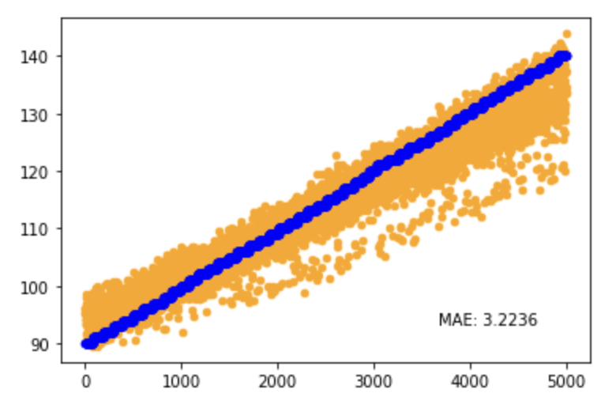
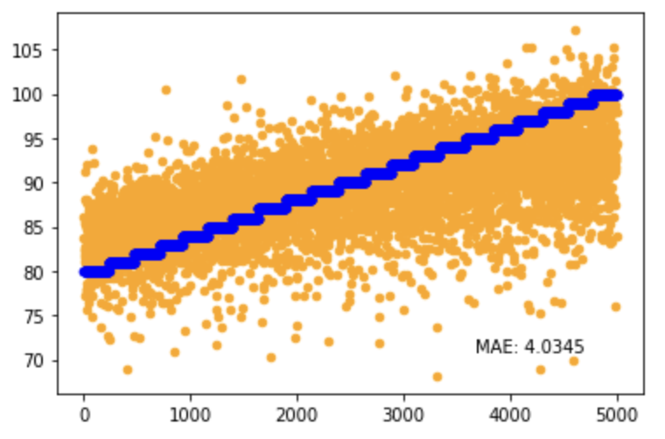
DL (VTCN) on four new dataset
Dataset train: db + 0.1 random noise
Dataset test: sym + 0.1 random noise
Result for S
Result for D
Notes:
第二部分是用DL方法来测试新生成的四个模拟SCG数据集。这里我用的模型是VTCN。

Slide 4
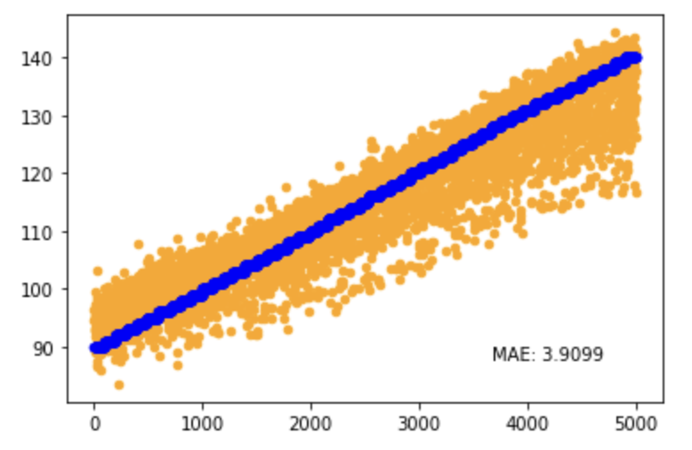
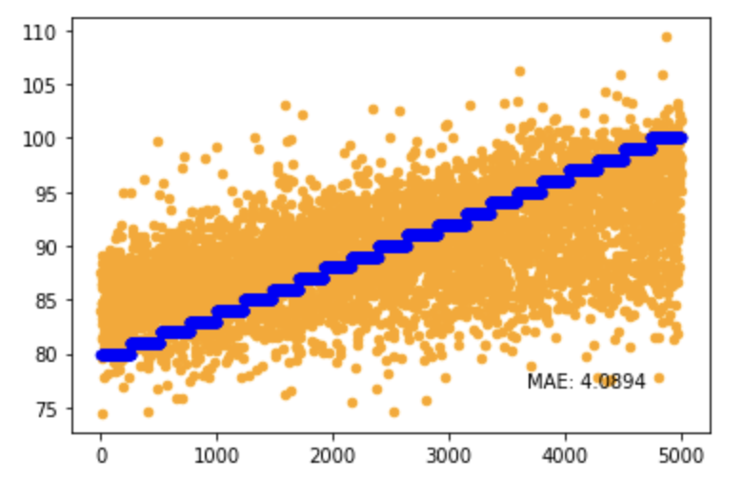
DL (VTCN) on four new dataset
Dataset train: db + 0.1 resonance
Dataset test: sym + 0.1 resonance
Result for S
Result for D

Slide 5
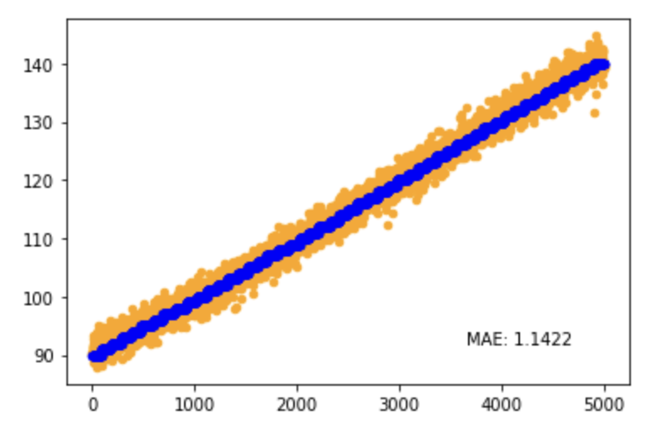
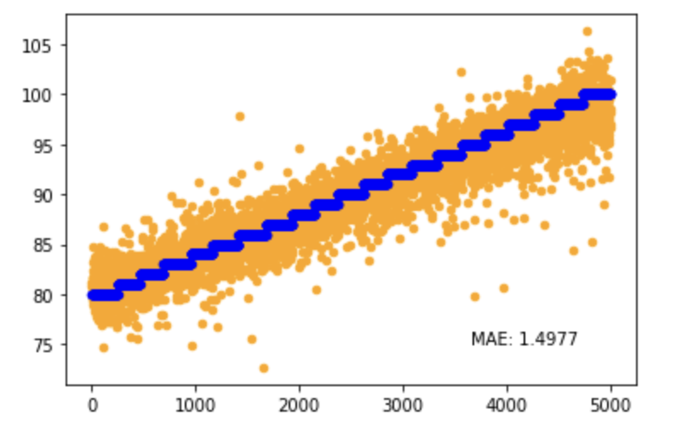
DL (VTCN) on four new dataset
Dataset train: db + 0.1 random noise
Dataset test: db + 0.1 resonance
Result for S
Result for D

Slide 6
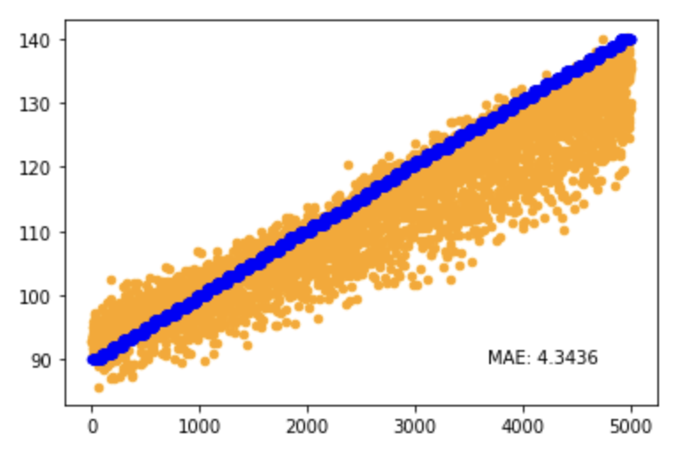
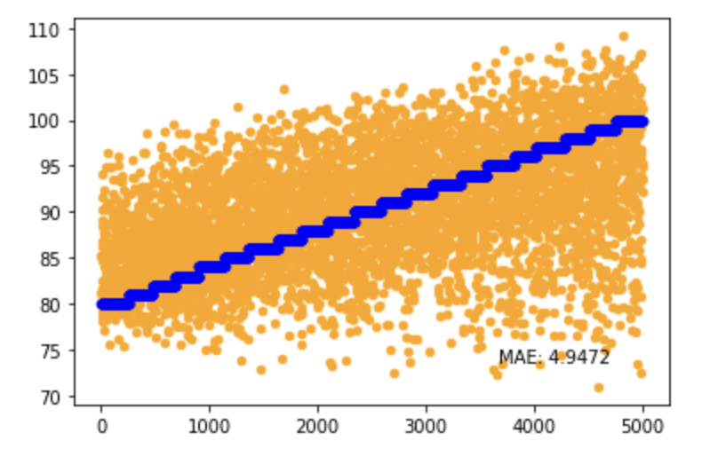
DL (VTCN) on four new dataset
Dataset train: db + 0.1 random noise
Dataset test: sym + 0.1 resonance
Result for S
Result for D
Notes:
从试验结果来看，对于这四个数据集，DL方法的效果是比DSP+ML方法要好一些的。对于S来说，其实两种方法的差距并不大，但是DL方法在D上的优势比较明显，在之前用DSP+ML方法画出的结果图中，D的trend其实不是很明显。当时分析的原因在于，呼吸会影响peak的高度，从而导致D的特征产生偏差，由于提取的特征本身就不准确了，自然结果也不会准确。但是对于DL方法来说，它会自动的考虑到呼吸的影响，把呼吸也当作一个特征来进行预测，因此在D上DL方法的优势比较明显。但是这并不代表DL方法在其他情况下就比DSP+ML优越。因为当我把同样超参数的VTCN模型用在之前的老数据集上。

Slide 7
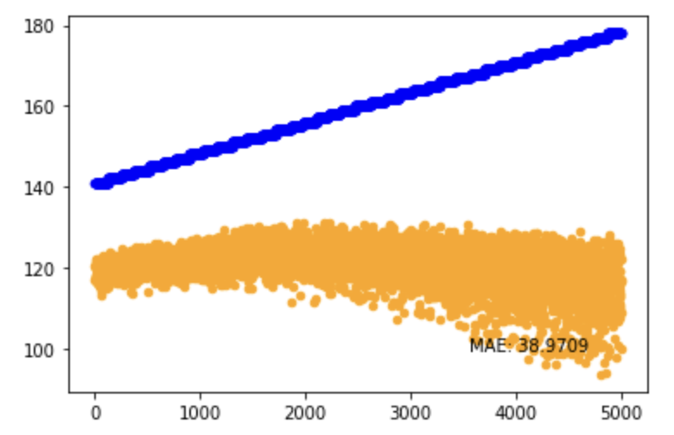
DL (VTCN) on old synthetic SCG dataset
Result for S
Notes:
也就是S有labelshift的数据集，发现结果仍然不好。虽然两种数据集都有domain shift，但新数据集属于covariate shift，老数据集属于label shift。前者是正确特征并没有shift，但噪声有shift，而后者是正确特征的范围本身就有变化。可以看出label shift的泛化难度是要远远大于covariate shift的，目前大部分的domain generalization的论文都将讨论局限在covariate shift上，因此在label shift的情况下，DSP+ML方法还是有着不可替代的优势。

Slide 8
Architecture of Model
Determine the importance of features based on the fully connected weights between the FSL and the MLP
Put L1 regularization on MLP
0.02
0.2
0.01
1
0.03
........
0.01
2
0.2
0.3
3
0.02
Input Layer
Feature Selection Layer
MLP
Output Layer
Notes:
第三部分是关于如何消除多选的特征的。这是我的网络结构，之前的想法是在FSL层施加L1正则化，通过选择层的参数判断特征重要性，同时后序的MLP不施加任何正则化操作，完全让FSL来进行特征选择。这次我进行了两个方面的改进。
第一点是通过选择层和MLP之间全连接的这几个参数的值来判断特征重要性。比如像图中这样，由选择层的weight可以首先排除掉2号特征，然后我们再看后面这个全连接层的参数，可以看到这五条连接中，只有一条的值是大于0.1的，一个比较符合直觉的想法是，如果这个特征所对应的连接的值都很小，那就说明这个特征不过多参与后序的计算，也就说明它可能不是那么重要。因此我的想法就是通过第一个全连接层中大于某个经验值的weight的个数来判断特征是否重要，后序我通过实验证明这个想法的可行性。
第二个点是我在MLP中施加了L1正则项。这个正则项不仅能够增大无关特征和正确特征里大weight数量的差距，还可以增加直接选到正确特征，没有无关特征的概率，这个作用也会在实验中体现。要注意的是这个只有L1才有这个效果，L2反而会让去除多余特征的效果变差。
此外，我还实验了boosting的思想来迭代选择特征，但是没有效果。究其原因在于，我是拿所选特征在测试集上的mae作为评估指标的，当对选择后的特征再次选择时，第一次被选择到的特征组合仍然是在测试集上的最优解，boost并不会改变这个结果，因此它没有效果。

Slide 9
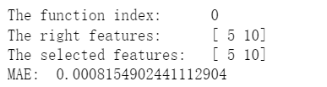
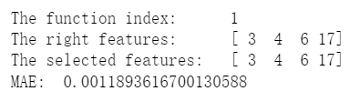
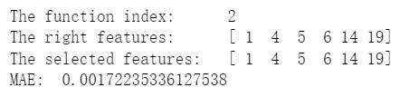
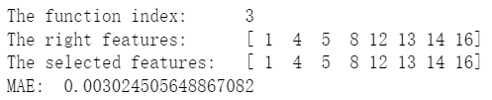
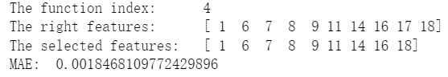
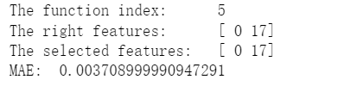
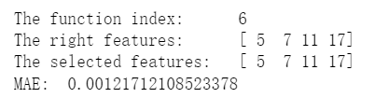
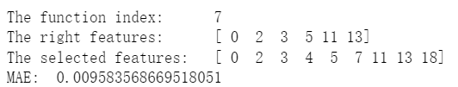
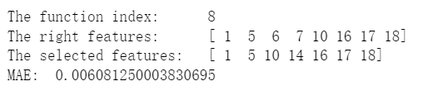
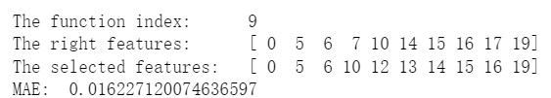
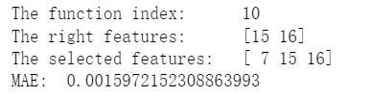
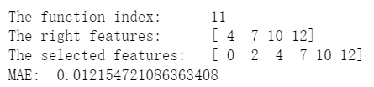
Experiment Result of Feature Selection Layer (Several weeks ago)
Green: right selected red: select more features
Notes:
这两张图是之前我做的23组特征选择实验，您可以在ppt的xx页找到，其中绿色代表选择正确，红色代表多选了特征。这周我对红色框中的部分重新做了实验，加上了我刚才提到的两个方法。

Slide 10



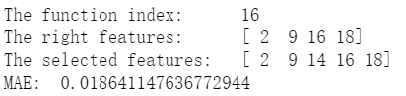
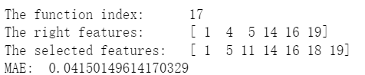
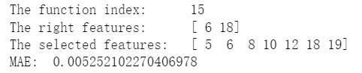
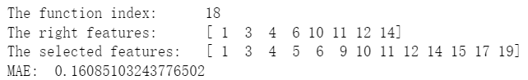
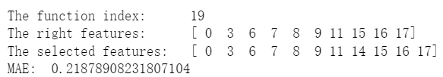
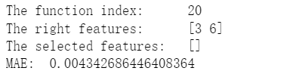
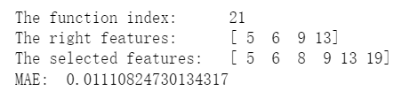
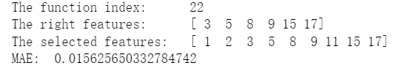
Experiment Result of Feature Selection Layer (Several weeks ago)
Green: right selected red: select more features

Slide 11
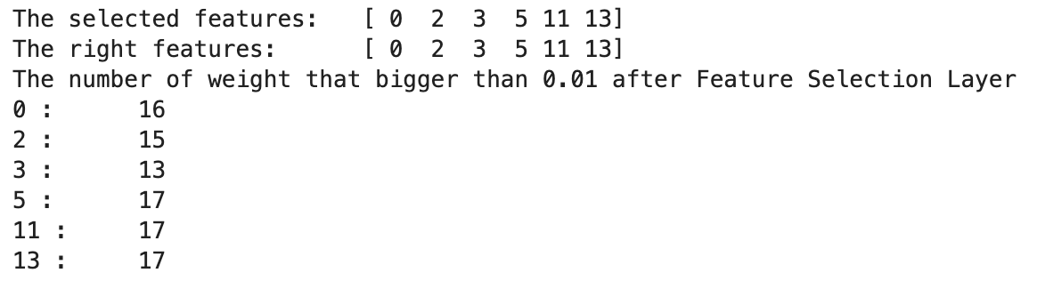
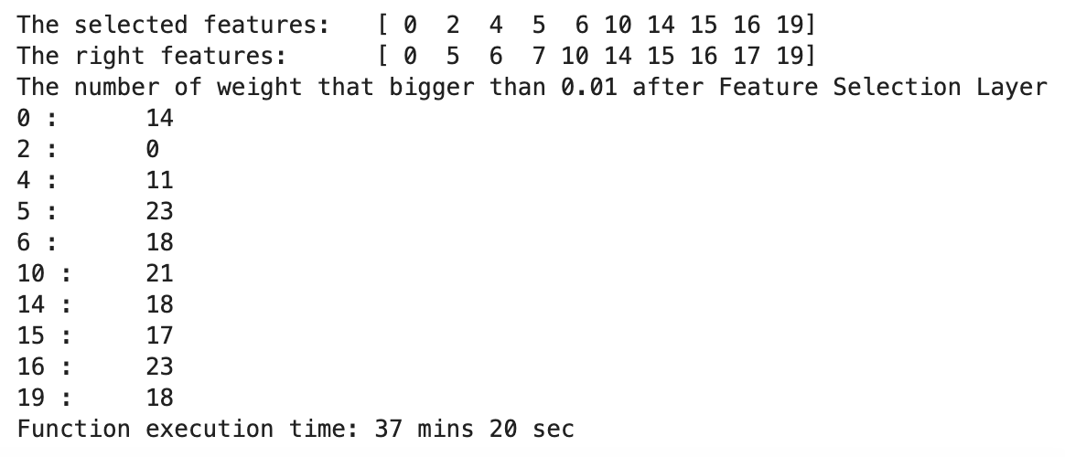
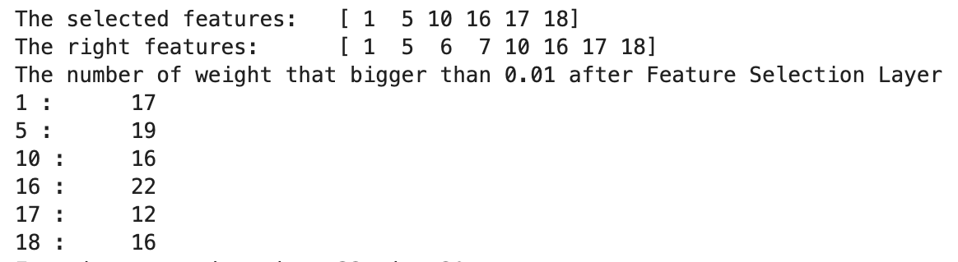
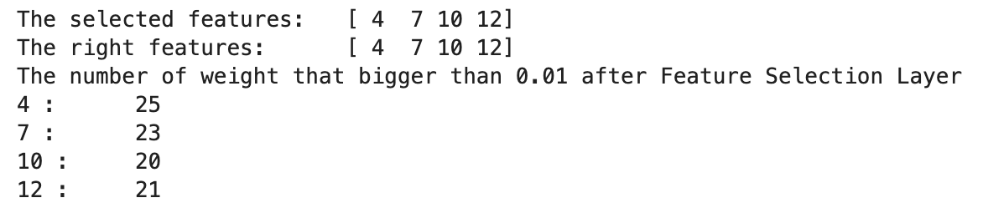
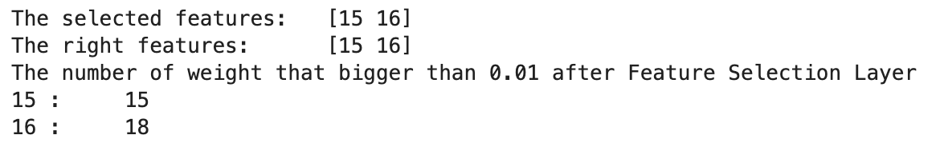
FSL on redundant feature set
2, 4
function number: 7
function number: 9
function number: 8
function number: 10
function number: 11
Notes:
试验结果是这样的。绿色框代表直接选中了正确的特征，没有多余特征，蓝色框代表有多余特征，但是可以通过观察全连接层的weight来移除，红色框代表有多余特征，但无法通过全连接层的weight来移除。这里有几个地方要说明一下，比如说8号方程，所选择的特征比正确的特征少两个，这是因为方程中这些特征前面乘的系数过小，只有0.0几，所以就相当于这个特征不存在了，因此可以说我们已经选择到了所有正确特征。

Slide 12
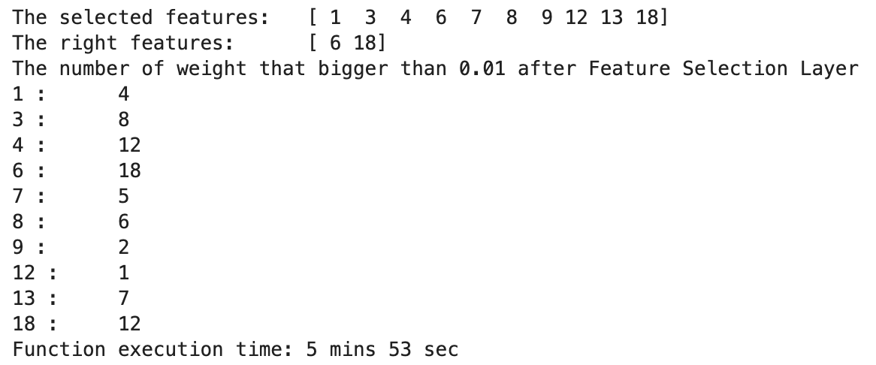
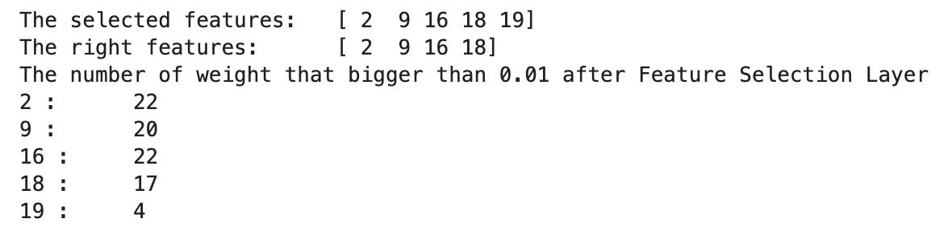
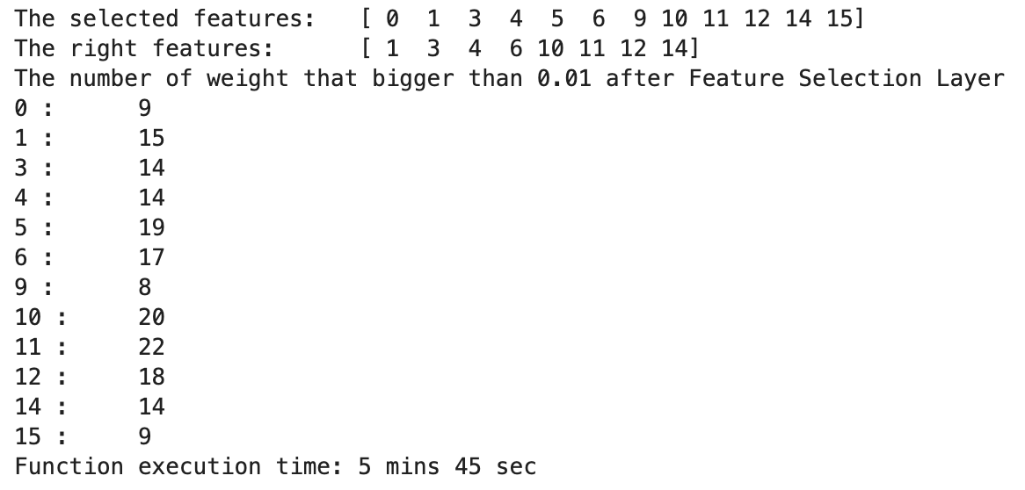
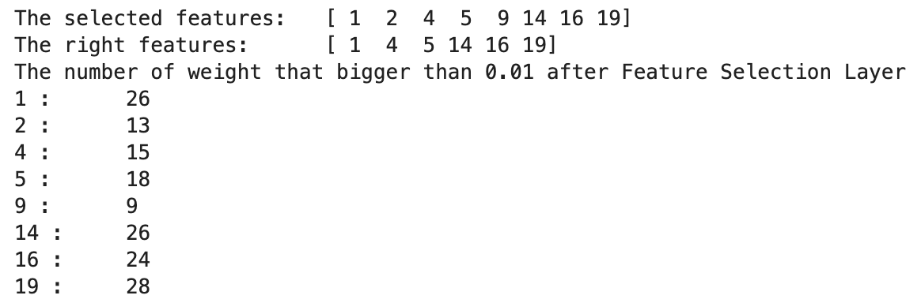
FSL on redundant feature set
19
1, 3, 4, 7, 8, 9, 12, 13
function number: 16
function number: 15
2, 9
0, 5, 9, 15
function number: 17
function number: 18
Notes:
然后像这种蓝色框框住的，比如16号方程，它多选了一个特征19，但是通过观察选择层后面的全连接层的weight，可以发现只有4个weight大0.01，是所有特征中最少的，因此我们可以通过这种方法判断这个特征是多选的。其他蓝色框同理。再看这个红色的框，多选的特征有0，5，9，15，我们通过观察大于0.01的weight的个数可以发现，0，9，15这三个特征的个数是小于其他特征的，因此我们可以筛除这三个特征，但是5号特征无法通过这个方法筛除。虽然这个方法无法移除全部无关特征，但它也能做到移除大部分。

Slide 13
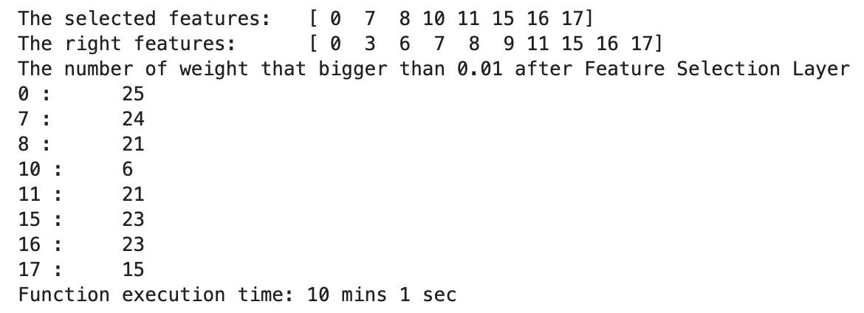
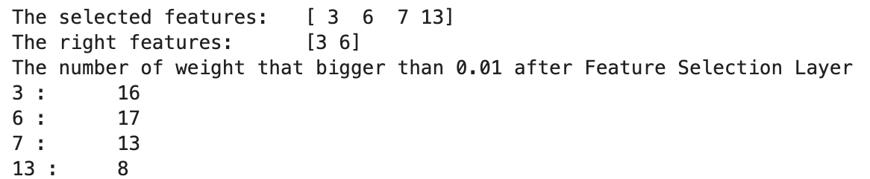
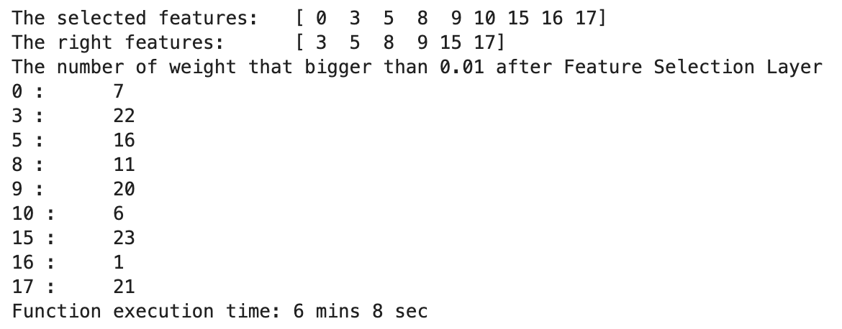
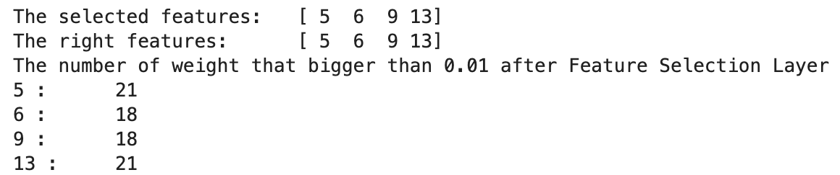
FSL on redundant feature set
10
7, 13
function number: 19
function number: 20
0, 10, 16
function number: 21
function number: 22
Notes:
这里还有一个红框，这个例子对于特征选择是失败的，因为它漏选了3，6，9这三个特征，但对于移除多选特征来说，它仍然是成功的，它多选的特征是10，可以看到仍然可以通过刚才的方法移除

Slide 14
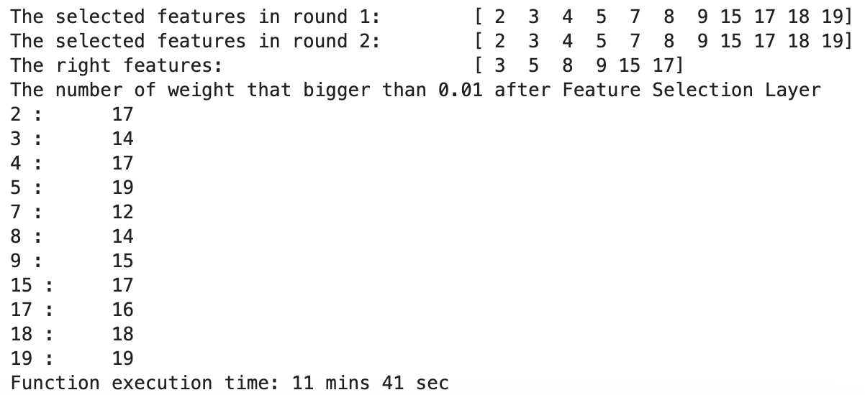
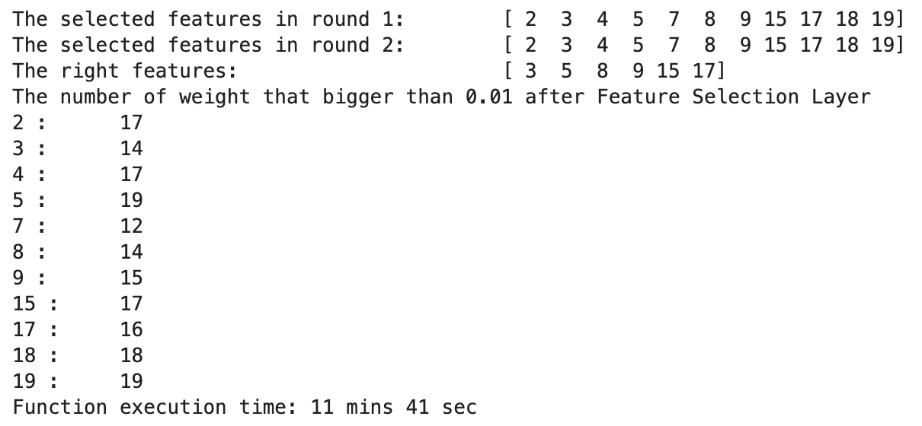
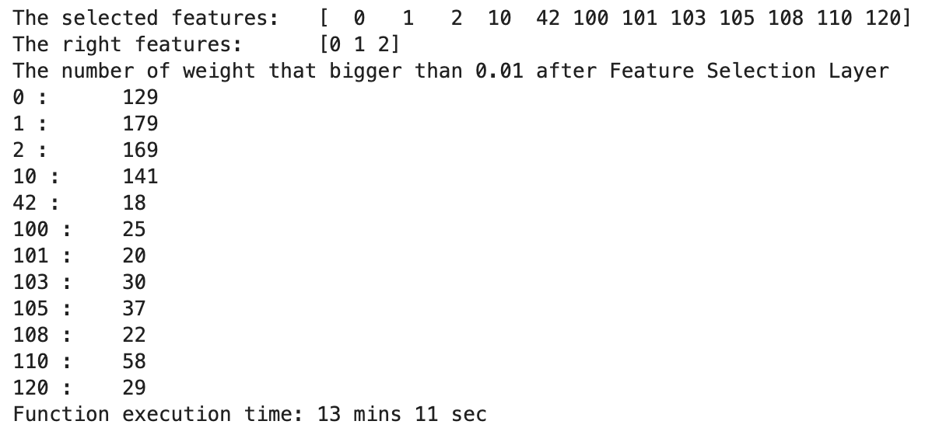
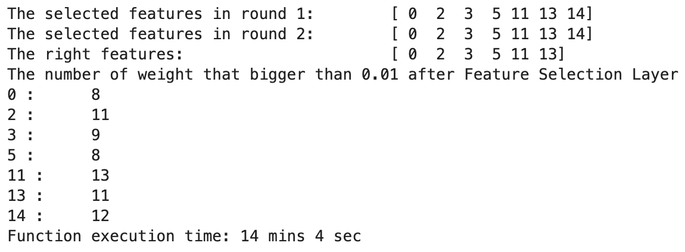
FSL on redundant feature set
Boosting 1
Boosting 2
Boosting 3
TSFEL features
Notes:
原因在于我评估特征集的标准是它在testset上的表现，如果某个特征子集在第一轮上的效果最好，那么它在第二轮中的效果同样会是最好的，因此第二轮不会筛选掉任何特征。

Slide 15
Conclusion of redundant feature removing method
Total function number: 13
Right selection: 5
Redundant features can be removed: 6
Problem to be solved:
Mathematic prove
How to determine which feature to be removed?
What is the threshold?
Notes:
总结一下就是：用之前的方法，23个方程中会有13个方程多选了一些无关特征。在加入了后续weight数量的判断以及给MLP施加L1正则化后，这13个方程中，有5个直接可以选择到正确特征，有6个可以通过weight数量来消除无关特征。剩余的两个方程即使无法彻底消除所有无关特征，也能做到消除大部分。因此我认为可以说这个方法是有效的。但目前仍然有一些问题需要解决。一个是这个方法仍然是一个通过实验证明有效的方法，具体的数学原理还没有推导出。另外就是哪些特征要被移除的标准目前还比较模糊。我们目前的实验只能说明这些无关特征的weight个数是最少的，但有些例子中它们少的并不明显。如何设置threshold或者其他标准还需要进一步研究。
关于这个部分有没有什么我没讲清楚的地方，或者您有什么comment

Slide 16
A idea to enrich the feature extraction process
DSP may not get all the correct feature
If we do not have a deep understanding of the signal, we cannot extract the correct features using DSP methods. Even if we use a library like TSFEL to extract all DSP features, it may not include the correct features.
Contrastive Learning can focus on the information which is hard to extract by DSP
Contrastive learning is a self-supervised deep learning method, which can focus on specific information of the signal based on the views we construct. Therefore, we can enrich the feature library by designing some unique view construction methods, allowing the DL model to focus on features that are difficult to extract with DSP methods.
A Unified and Auto Framework to Extract and Select features from signals
With contrastive learning features and DSP features, we can build a general and auto framework to extract and select the features from a signal without deep understanding of signals.
Notes:
好的，下面讲的是一个关于论文总体框架的idea。目前来看FSL仅仅是一个特征选择模块，并没有涉及到特征提取的部分。我的想法是结合一些DL的方法，做一个统一和自动的框架来处理SCG信号，或者说拓展到所有生理信号。
里面的逻辑大概是这样的。因为用DSP方法来提取信号中的特征是需要大量的专业知识的，它需要我们对于信号的产生原理有着比较深入的了解，这样才能知道提取哪些信号，这对大多数人来说是一个苦难。其次，有些信号我们并没有完全理解，就算是专业人士也并不知道要提取哪些特征，即使我们使用TSFEL这样的库一次性提取所有的DSP特征，我们也无法保证我们所提取到的特征中就一定包含正确特征，如果不包含正确特征，那么特征选择也就无从谈起了。
然后我们又知道对比学习模型可以看作是一个特征提取器，它和其他DL模型的不同点在于，首先它是一个自监督模型，它不依赖任何具体的任务，因此它提取的特征具有普遍性。更重要的是对比学习模型是可以通过构造不同的view来迫使模型去关注特定信息的。比如从一个信号中生成两个view，在保持时域形状不变的情况下尽量改变其中一个view的频域，对比学习的目标是将两个view的表征靠近，那么模型学习到的表征就肯定不会是频域的信息，因为两个view的频域不同，不可能相似，因此这就迫使模型去学习信号的时域信息了。由于对比学习的这种特性，我们可以构造view，让它的表征更多关注DSP方法提取不到的信息，或者对于SCG重要的信息。这样就一定程度上弥补了DSP方法的缺点，同时丰富特征库的内容。最后将两者的特征拼接在一起，一起进行特征选择，我觉得这可能会让训练效果更好。
因此，加上了对比学习的模块，我们就可以是实现一个自动的，统一的特征提取和特征选择框架，同时利用这个框架并不需要深入的专业知识。这样就可以让这个工作的适用性更强，内容也更丰富一些。

Slide 17
Organization of Paper
Introduction
Firstly, the paper introduces SCG signal, highlighting the advantages of SCG signals in predicting blood pressure that other methods lack.
Due to the training data tends to be out of distribution, the DL method can’t generalize well and lack interpretability. As a result, manually extracting features through DSP methods followed by machine learning techniques will be a better way.
However, manual feature extraction through DSP methods requires extensive domain knowledge and often leads to the extraction of too many irrelevant features, causing model overfitting and reducing training effectiveness. Therefore, how to automatically extract and select effective features without extensive domain knowledge becomes a problem that needs to be addressed.
Contributions of this paper
We propose a Unified framework based on contrastive learning and DSP methods to extract important features from SCG signals.
We introduce a novel contrastive learning approach to obtain a general representation of time series / a new method of constructing views to capture shape information within the signals.
We propose a Feature Selection Layer that can extract a subset of interacting features from a large feature set.
Notes:
首先，文章先介绍SCG信号，说明SCG信号在预测血压方面有着其他方法所没有的优势：1.非接触式，2.不间断实时测量。从而确定文章的研究对象是SCG信号。
要SCG信号来预测血压，对于一般的深度学习方法，由于采集设备，环境噪声，患者自身特性等因素的不同，训练数据会存在着较大的out of distribution，导致训练效果不佳，无法泛化。此外，DL方法也存在着可解释性差（医疗领域）等缺点。因此，通过DSP方法人工提取特征，再利用机器学习方法进行预测可以在一定程度上克服上述缺点。
人工通过DSP方法提取特征需要大量领域知识，且往往会提取过多无关特征，导致模型的过拟合，降低训练效果。因此，如何在不需要过多领域知识的情况下，自动提取并筛选出有效特征成为了需要解决的问题。
本文贡献：
1.提出了一种基于对比学习和DSP方法的Unified framework来提取SCG信号中的重要特征。
2.提出一种新的对比学习方法来获得时间序列的通用表征/新的构造view的方法来捕获信号中的形状信息。
3.提出Feature Selection Layer，可以从大规模的特征集中提取出相互作用的特征子集。

Slide 18
Experiments Design
FSL
Dataset: public open access dataset of feature selection, self-generated dataset (random number)
Compared algorithm: scikit-learn method, recent feature selection paper
Framework
Dataset: public open access SCG dataset
Compared algorithm: Famous CNN, LSTM, Transformer model, Contrastive Learning model
Notes:
实验部分的设计主要包含两大类，先单独验证选择层模块的有效性和优越性。然后再整合进大框架，验证大框架的有效性和优越性
在选择层的实验部分，数据集方面，我想网上的公开数据集和自己生成的数据集都用，这里面可能存在的问题是在公开数据集上FSL的优势可能会不那么明显，因为FSL的优势在于处理特征之间相互关联的情况，而公开数据集在这方面可能没那么多，我下周会去调研一下公开数据集。然后对比算法除了scikit-learn中的算法，我还想去看看近几年的特征选择论文，如果有顶会在做这方面的工作的话，这样说服力可能更强一些。
整体架构的实验主要是在真实的SCG上进行，或者再加上模拟的SCG信号。对比算法就是一些目前比较有名的深度学习架构。我的想法是，只要在区分trainset和testset的时候形成比较大的domain shift，那么之前讲的那种统一框架肯定是会比单纯的DL方法效果好的。

Slide 19
Question
Is it rigorous to use a self-generated dataset? Should I pulish the dataset as well or just mention how I generate the dataset in the paper?
Whether to use synthetic SCG dataset?
Which one is the focus of my paper? SCG or all physiological signal?
Notes:
最后是几个问题，第一个就是我刚才提到在验证选择层的有效性的时候，我担心公开数据集没有我想要的数据，所以我可能会自己构造一个数据集，这样做是否可行，会不会被质疑，以及我要不要发表论文的时候在网上公开我的数据集。
第二个问题是我在验证总体框架的时候要不要用模拟SCG信号做实验，毕竟这个信号也是我自己产生的，会不会被质疑数据集是我专门为了我的框架构造的数据。
第三个问题是关于文章大方向的。我的想法是不仅仅讨论特征选择这一个模块，而是把它拓展成一个处理信号的统一框架。现在的问题是，我们处理的信号是仅仅局限在SCG上，还是说把它讲成一个可以处理大部分生理信号的通用框架。如果是前者的话，好处在于SCG信号的特征我们是了解的，也有论文写过，所以相对来说，这个框架很大概率会取得比DL好的结果，但缺点就是太局限，没有普适性。如果说是可以处理大部分生理信号，好处是普适性更强，更有价值，但缺点是实验不一定顺利，我们需要实验很多信号来证明它的优势，但我不能保证所有信号的结果都比DL好。

